Slide 1
ИЗБОР У ЗВАЊЕ
НАУЧНИ САВЕТНИК
др иГОР пОПОВ
др Борислав Васић (ИФ)
др Радош Гајић (ИФ)
др Дејан Загорац (Винча)

Slide 2
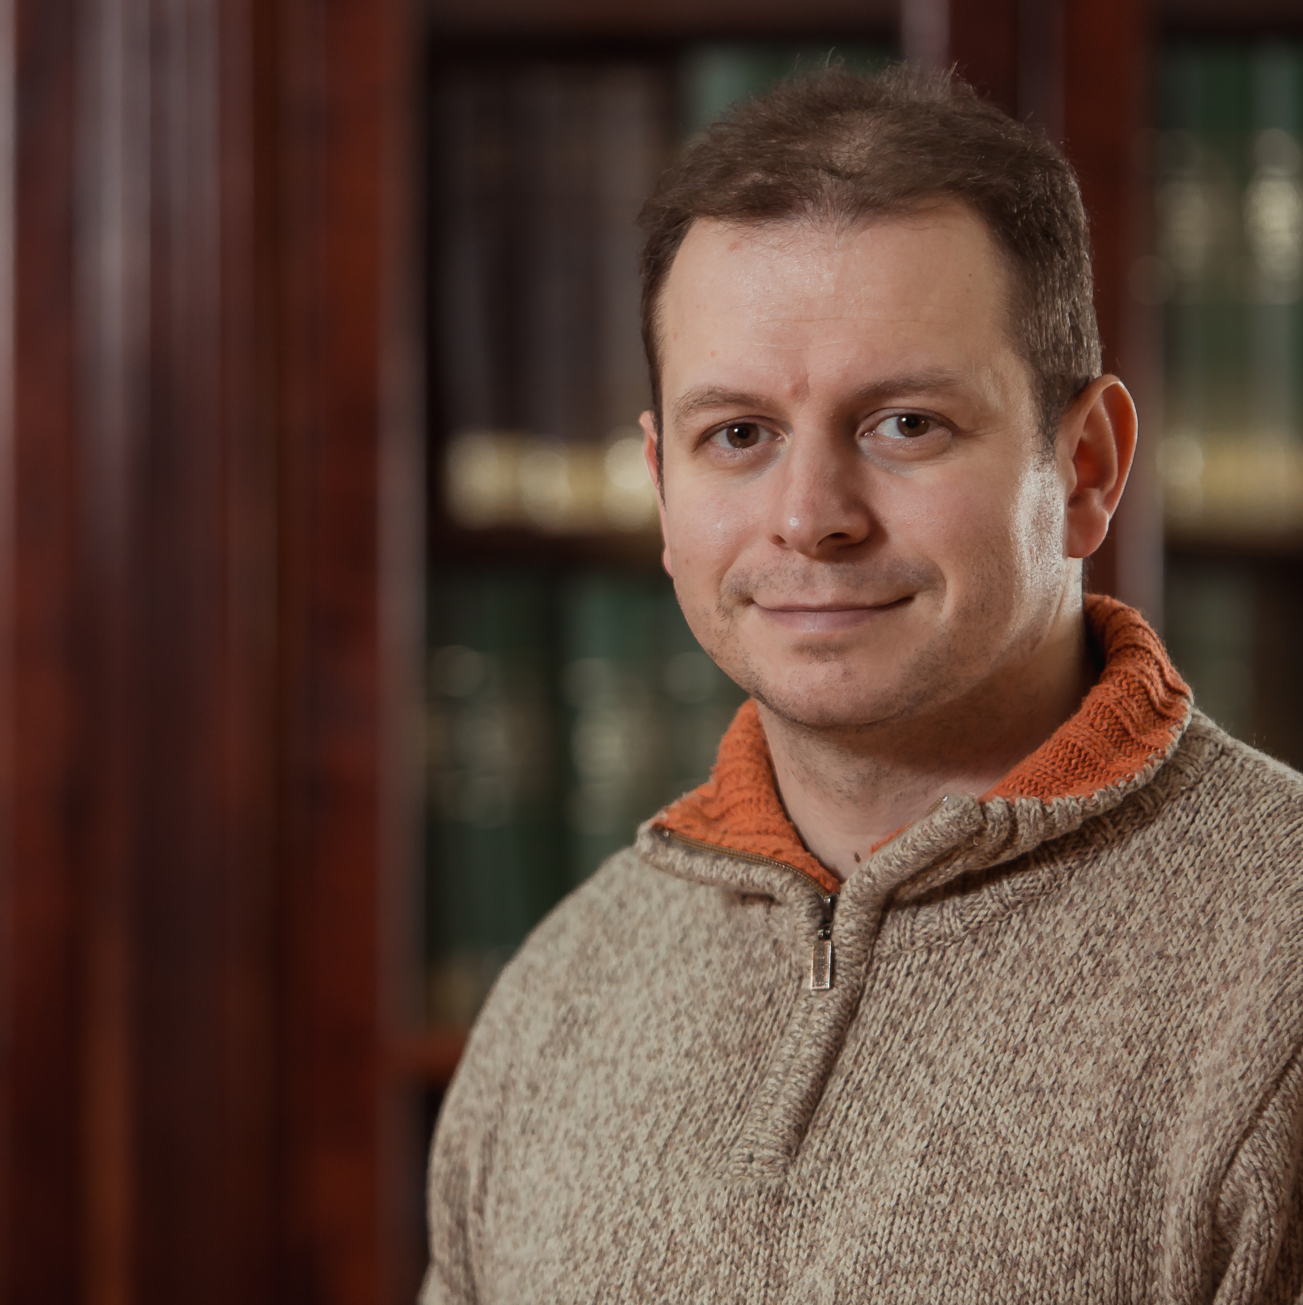
ИЗБОР У ЗВАЊЕ НАУЧНИ САВЕТНИК
Др Игор Попов
Београд, 1977.
Физички факултет Универзитета у Београду
-
Технички универзитет у Дрездену, Немачка
Запослен на Институту за мултидисциплинарна истраживања (ИМСИ)
1996-2003
-
2004-2008
2016
2016

Slide 3
Избор у звање Научни саветник
Др Игор Попов
Класификоване су све линеарне електронске дисперзије у дводимензионалним материјалима са слабом спин-орбит интеракцијом применом теорије група. Откривен је нови тип дисперзије. Развијен је софтвер који аутоматски проналази структурно- и термодинамички- стабилне материјале са датом групом симетрије и датим хемијским елементима. Применом тог софтвера су потом предвиђени нови материјали са ново-откривеним типом дисперзије.
Највећи потенцијал графена и неких других материјала лежи у његовој линеарној електронској дисперзији око Фермијевог нивоа и последично великој мобилности носилаца наелектрисања. Нова линеарна дисперзија отвара могућности и особине које тек треба да буду истражене, а материјали са истом откривени.
Допринос И.П. у овом истраживању је развој софтвера, примена истог у открићу материјала са ново-откривеном дисперзијом, конципирање публикације уз значајан допринос његовом сажетку, уводу и делу који описује развијени софтвер и његову примену у предвиђању материјала са датом дисперзијом.
Референца: Владимир Дамљановић, Игор Попов, Радош Гајић. Fortune teller fermions in two-dimensional materials. Nanoscale 9, 19337-19346 (2017). DOI: 10.1039/c7nr07763g (IF=7.915, M21a).

Slide 4
Избор у звање Научни саветник
Др Игор Попов
Руководилац два билатерална међународна пројекта:
Билатералног пројекта између Србије и Француске „МХенске наноструктуре за складиштење еколошки чисте енергије“,
Билатералног пројекта између Србије и Немачке „Контролисана модификација електронских особина танких филмова дихалкогенида прелазних метала за примену у соларним ћелијама“.
Ментор докторске дисертације Бранислава Миловановића, „Квантнохемијско проучавање супрамолекулских структура гуанина“, којa је одбрањенa 01.04.2022. године на Факултету за физичку хемију Универзитета у Београду.

Slide 5
Избор у звање научни саветник
Др Игор Попов
КАТЕГОРИЈА | БРОЈ
М20 | 9
М30 | 2
БРОЈ ЦИТАТА | h-ИНДЕКС
1451 | 13
УКУПНО | ОСТВАРЕНО | ПОТРЕБНО
М10+М20+... | 102 | 70
М11+М12+М21+... | 101 | 40
КВАЛИТАТИВНИ | А1, А2, А4, Б1, Б2, Б3, Б8, Б9 | Најмање 4 са збирне листе А и Б, а од тога најмање један А

